Slide 1
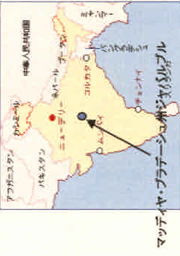
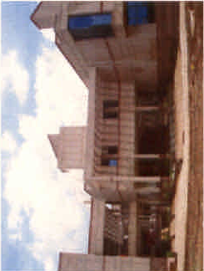
インド情報技術大学ジャバルプル校(Indian Institute of Information Technology, Design, and Manufacturing：IIITDM-J)への協力
外務省南西アジア課 平成24年7月
１．インド情報技術大学とは
３．これまでの我が国による協力
●インド情報技術大学（IIIT）は印理工系高等教育機関の頂点に立つインド工科大学（IIT）に準ずる機関で、1990年代後半のITセクターの拡大に伴い、印政府より全国に4校が開設。
●ジャバルプル校は平成17年2月に開校し、8月より教養課程の授業が開始。インドで初めてITを用いた設計と製造に特化した教育・研究を行っているのが特色。
●学部772名（機械工学、電子・情報工学、コンピュータ科学工学）
修士課程62名（学部３専攻に加え設計工学、Mechatronics）
博士課程33名（学部３専攻に加え設計工学） （2012.7現在）
１．カリキュラム構築・人材育成支援：
●日本人教官派遣：これまでに約60名の日本人教官を1～2週間派遣し、カリキュラム作成支援、集中講義等を実施。
●若手教官招聘：平成19年から毎年5名の教官を招聘し、大学・企業での実地研修。
●学生短期招聘：成績優秀学生を招聘し、コンソーシアム参加大学・企業視察等を実施。（平成20年10名、平成21年5名、平成22年15名、平成23年15名、平成24年15名）
●教材作成：IIITDM-J現地教官用教材を作成
●インターン研修：成績優秀学生を1～2か月招聘し、インターン研修を実施。平成21年、22年は、5企業で7名、23年は6企業1大学で8名の学生が研修に参加。
２．機材供与
コンソーシアム参加企業が2機の機材を供与。
３．ワークショップ
22年10月に第1回ワークショップを開催。
４．就職支援
23年10月にデリー、チェンナイ、バンガロールで説明会実施
２．協力の経緯
●平成18年12月のシン首相訪日時に安倍総理（当時）との間で共同宣言にてIIITDM-Jへの日印協力を確認し、両国政府実務者間（外務省南部アジア部長－シン在京印大使）でメモランダムに署名。
●平成19年7月12日、IIITDM-Jへの知的支援推進のためのコンソーシアムを立ち上げ。
IIITDM-J校支援コンソーシアムの構成
コンソーシアム会合の開催
第1回：平成19年7月、第2回：平成20年5月、第3回：平成21年7月、第4回：平成22年7月、第5回：平成23年9月、第6回：平成24年7月
○参加大学（5校） ○参加企業（10社）
東大・東工大・東北大・神工大・芝浦工大
日立・東芝・住友金属・GEエナジー・アマダ・オークマ・デンソー・中田製作所・日産自動車・三菱重工
４．今後の支援予定
●上記協力に加えて大学院過程カリキュラム構築支援を検討。
プログラム指導官（総合調整）
木内教授（東大）、伊東教授（東工大）、南谷教授（キャノン研究所）、鈴木教授（日経大）

